Slide 1
Cayenne My Devices
Equipo 2:
Luis Gerardo Salazar Aguilar
Violeta Fernandez Salinas
Mauricio Velasquez Castañeda

Slide 2
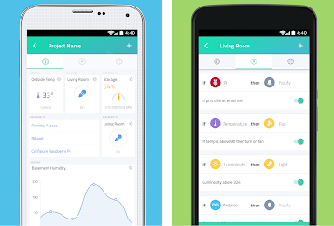
¿Qué es Cayenne My Devices?
Cayenne myDevices es una plataforma de prototipado de dispositivos del IoT. Una de la mayores ventajas que tiene es que es una solución visual, arrastrar y soltar es decir, nos permite configurar el sistema sin programar.

Slide 3
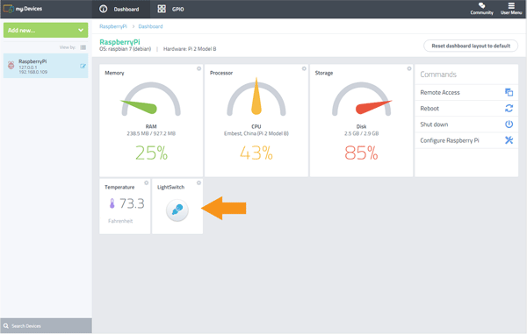
La ventaja está a la vista, no hace falta programar ni una línea de código del lado del servidor. Sin embargo, como ocurre con este tipo de herramientas, nos limita bastante ya que tenemos que adaptarnos a lo que nos ofrecen.

Slide 4
El tipo de interfaz, así como las características que ofrece se encuentran orientadas tanto para empresas, sus clientes, hasta personas inmersas en proyectos de IoT que necesiten de un monitoreo y control personalizado rápidamente.
La idea principal es poder trabajar, realizar modificaciones y transmitir los proyectos por cualquier tipo de interfaz que uno tenga a la mano, donde sea que esté y de la manera más fácil posible.

Slide 5
Para reducir la complejidad de analizar y componer las cargas de los mensajes, desarrolla bibliotecas con los lenguajes y plataformas populares.
Go
Java
Node-RED
Node.js
Python
C++

Slide 6
Monitoreo y Control Remoto
Dentro de los dispositivos que soporta, como ya se mencionó antes tiene una plataforma para móviles en la cual es posible trabajar.
Con Cayenne es posible acceder a proyectos desde cualquier lugar, ya que con la aplicación de teléfono Cayenne puedes monitorear y controlar su tablero y proyectos de forma remota.

Slide 7
De igual forma, cuenta con el soporte para microcontroladores como lo pueden ser Arduino, Raspberry pi, ESP8266

Slide 8
Nos permite crear paneles de control de una forma muy sencilla arrastrando y soltando widgets para visualizar, gestionar y controlar dispositivos conectados del IoT o domóticos todo a través de un broker MQTT.
Entre todos los servicios que nos ofrece cabe destacar el control y monitorización remoto, alertas, avisos, programación de eventos, tratamientos de datos, seguimiento de dispositivos, código personalizado, una API MQTT y compatibilidad con redes LoRaWAN.
Soporta varios tipos de placas y hardware: Raspberry Pi, Arduino, ESP8266 y varias redes y dispositivos LoRaWan.

Slide 9
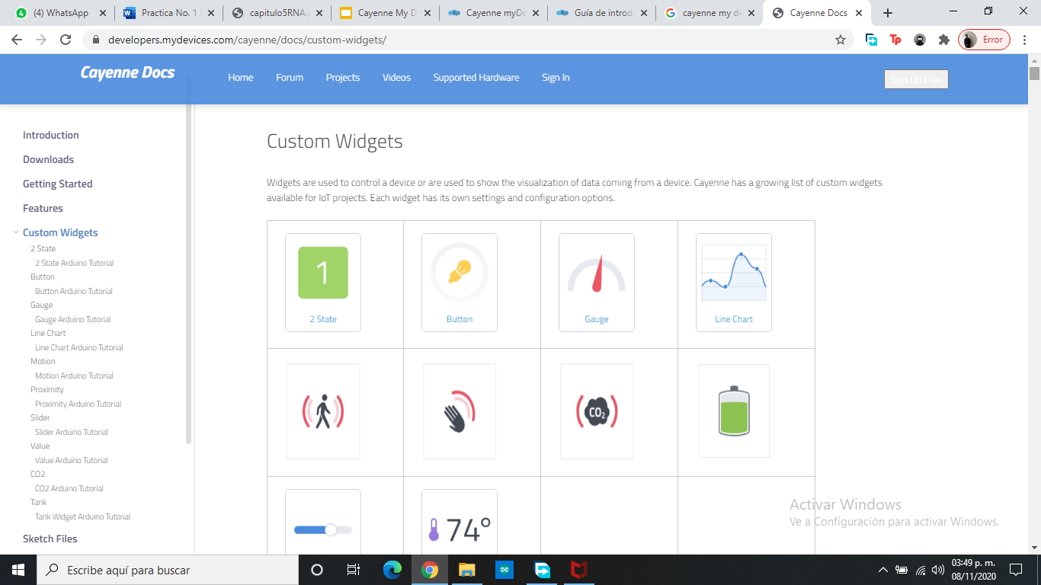
Contiene varios Widgets que nos permiten tener la visibilidad y personalización para la comunicación entre los dispositivos.

Slide 10
Alertas
Se puede habilitar los mensajes de texto SMS y las notificaciones por correo electrónicos las cuales son basadas en eventos activos, es decir, te avisará cuando un dispositivo o sensor alcanza un estado predeterminado

Slide 11
Automatización programada
Programar eventos para computadoras en microcontroladores, sensores y actuadores.
La pantalla de eventos hace posible crear horarios. Ya que podrás poner el nombre del evento, la fecha y hora, los cuales podrás ir realizando un seguimiento de todos los eventos, ya sea por año, mes, semana o día.

Slide 12
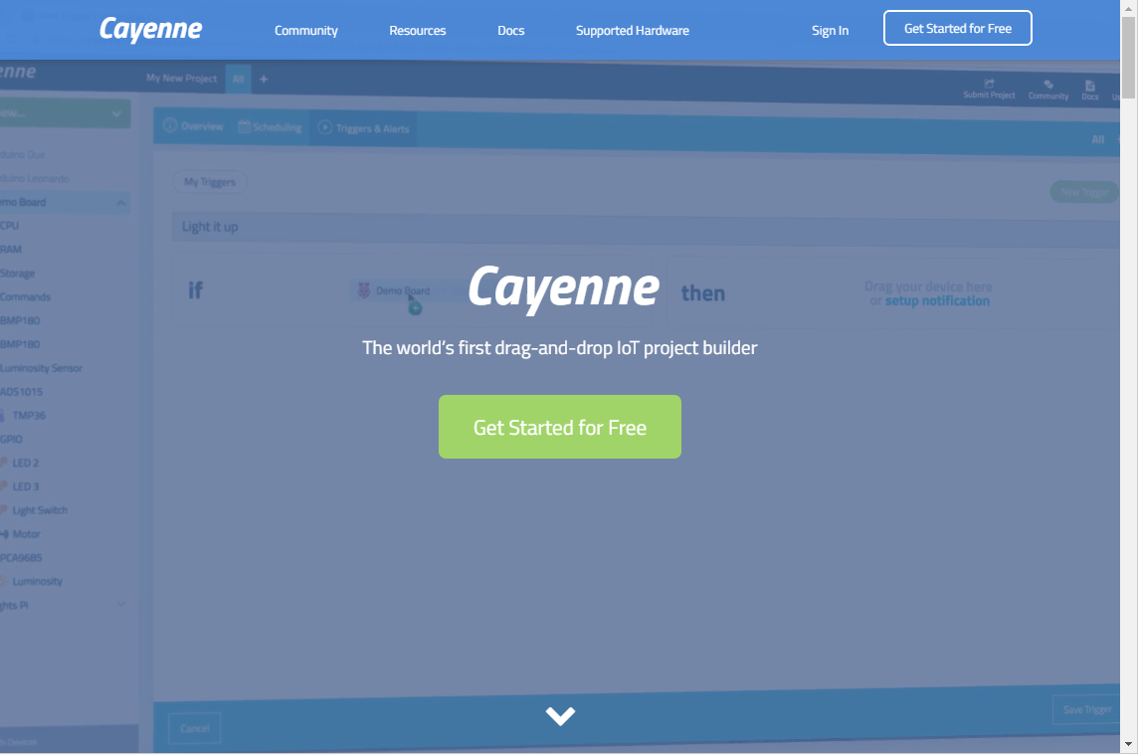
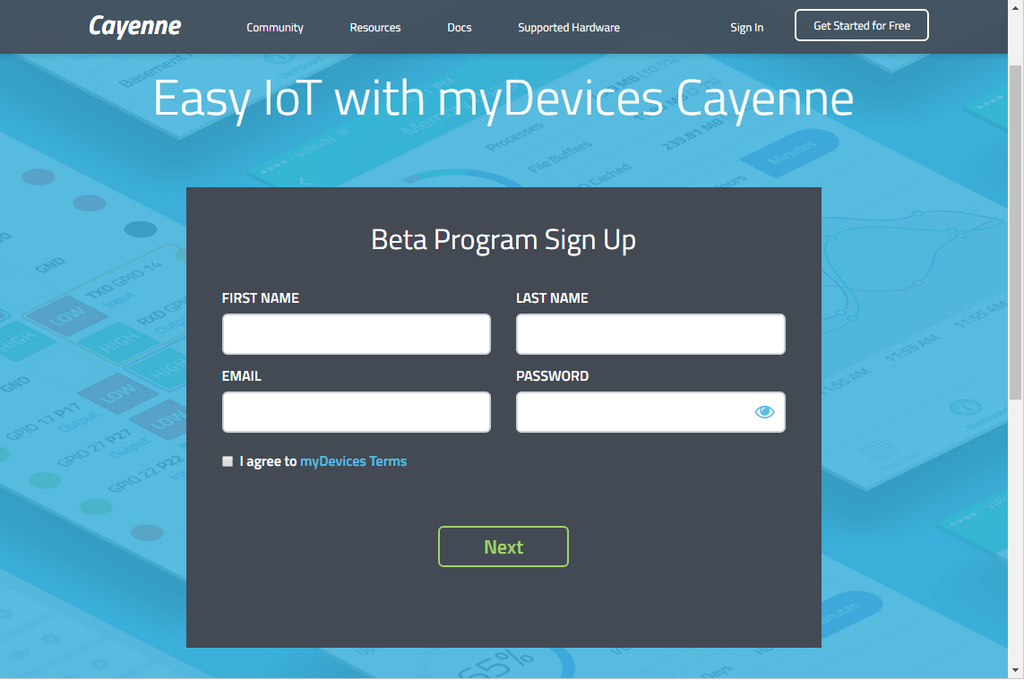
Para utilizar la API de Cayenne MQTT, primero deberá crear una cuenta de Cayenne. Visite el sitio web de Cayenne y cree una cuenta.

